Slide 1



TRƯỜNG TIỂU HỌC AN HOÀ
CHÀO MỪNG QUÝ THẦY CÔ
VỀ DỰ CHUYÊN ĐỀ
MÔN TOÁN
Bài 1:Tiết 1:BẢNG NHÂN 3
Giáo viên:Nguyễn Thị Lê
Lớp: 3A

Slide 2
BÀI 5: TIẾT1
BẢNG NHÂN 3

Slide 3
KHỞI ĐỘNG

Slide 4
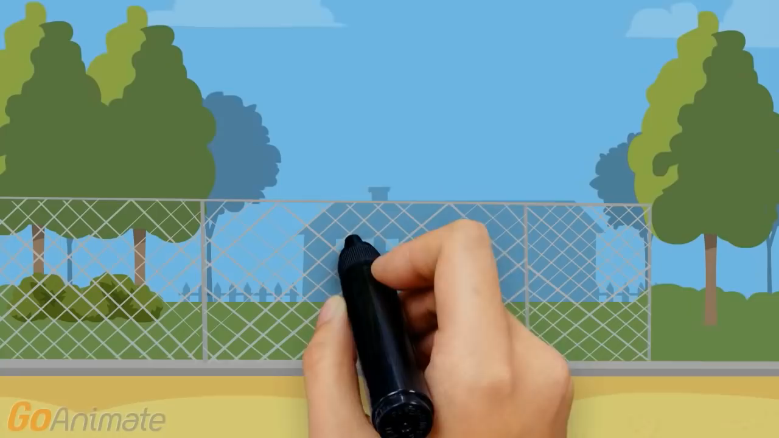

Slide 5

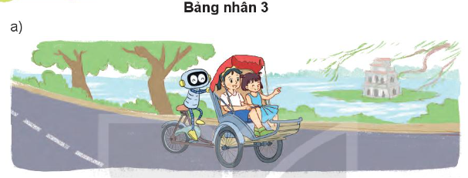

Slide 6





Slide 7
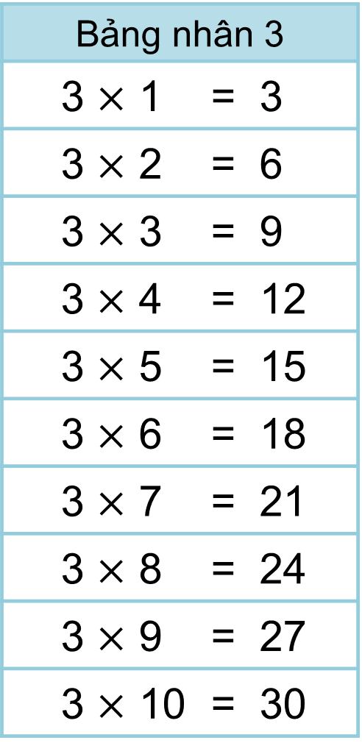
Bảng nhân 3
3 $×$ 1 = 3
3 $×$ 2 = 6
3 $×$ 3 = 9
3 $×$ 4 = 12
3 $×$ 5 = 15
3 $×$ 6 = 18
3 $×$ 7 = 21
3 $×$ 8 = 24
3 $×$ 9 = 27
3 $×$ 10 = 30
b) Hoàn thành bảng nhân 3
?
?
Nhận xét:
?
?
?
?

Slide 8

1
Số
?
Thừa số | 3 | 3 | 3 | 3 | 3 | 3
Thừa số | 2 | 3 | 5 | 7 | 9 | 10
Tích | 6 | ? | ? | ? | ? | ?
9
15
21
27
30

Slide 9

2
Nêu các số còn thiếu
12
15
21
27
21
18
12
6

Slide 10

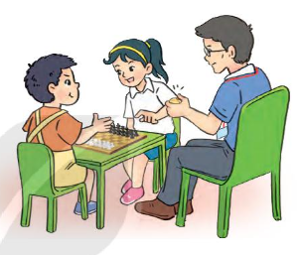
3

Slide 11
3
Bài giải
Sáu bàn đấu cờ vua có số người tham gia là:
3 x 6 = 18 ( người)
Đáp số: 18 người

Slide 12
TRÒ CHƠI : TRUYỀN ĐIỆN

